Slide 1
TOÁN 4
Tập 1
Tuần 8
EM VUI HỌC TOÁN
(tiết 2)

Slide 2


ĐƯỜNG LÊN ĐỈNH
OLYMPIA
Notes:
Chào mừng quý thầy cô và các em đến với tiết học ngày hôm nay của lớp. Khác với thông lệ, ngày hôm nay các em sẽ là thí sinh để cùng tham gia Gameshow “ Đường lên đỉnh Olympia” với 1 cuộc so tài vô cùng quyết liệt.

Slide 3

Với mỗi câu hỏi, trong vòng 10s đội nào bấm chuông trước được giành quyền trả lời trước. Trả lời sai sẽ nhường quyền trả lời cho các đội còn lại.
Notes:
Vòng thi thứ nhất: KHỞI ĐỘNG xin được phép bắt đầu!

Slide 4

1
1 tạ gạo nặng hơn 1 tạ bông là Đúng hay Sai
1
9
3
0
7
2
5
10
4
6
8
ĐÁP ÁN
$$Sai$$
Answer
Notes:
Bấm nút Answer màu xanh góc phải màn hình để hiển thị đáp án

Slide 5

2
Mua 4 cái bánh hết 16 000 đồng. Hỏi mua 7 cái bánh hết bao nhiêu tiền?
1
9
3
0
7
2
5
10
4
6
8
ĐÁP ÁN
$$28 000 đồng$$
Answer
Notes:
Bấm nút Answer màu xanh góc phải màn hình để hiển thị đáp án

Slide 6
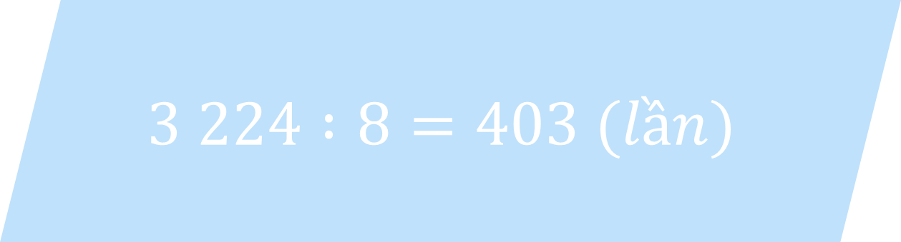
3
Giảm 3 224 đi 8 lần?
1
9
3
0
7
2
5
10
4
6
8
ĐÁP ÁN
$$3 224 :8=403 (lần)$$
Answer

Slide 7

4
Gấp 126 lên 5 lần?
1
9
3
0
7
2
5
10
4
6
8
ĐÁP ÁN
$$126 × 5=630$$
Answer

Slide 8

LUYỆN TẬP

Slide 9
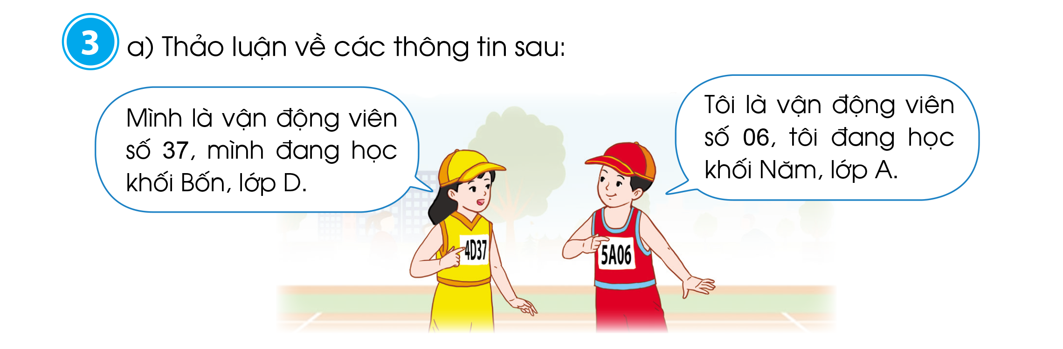
4D37
Thảo luận nhóm 4
KHỐI
SỐ THỨ TỰ
LỚP

Slide 10
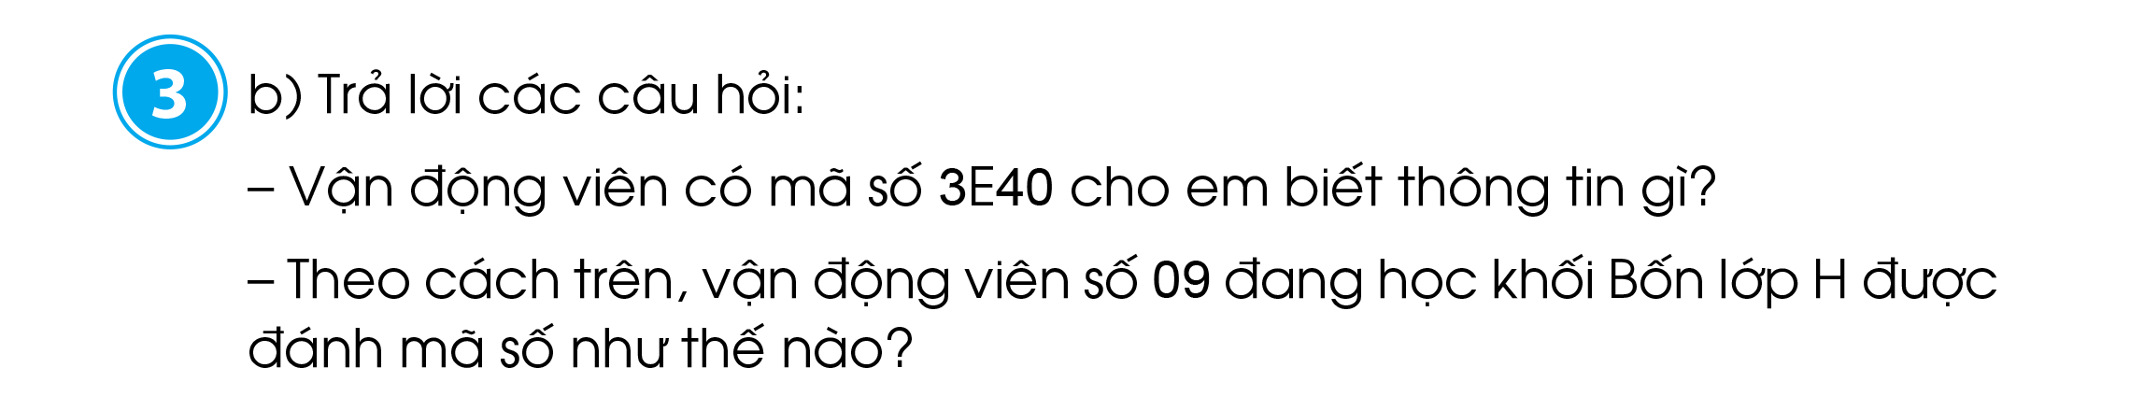
- Vận động viên có mã số 3E40 cho em biết thông tin: Đây là vận động viên số 40 đang học khối Ba, lớp E.
- Vận động viên số 09 đang học khối Bốn lớp H được đánh mã số: 4H09
Tài liệu được chia sẻ bởi Website VnTeach.Com
https://www.vnteach.com

Slide 11
VẬN DỤNG

Slide 12
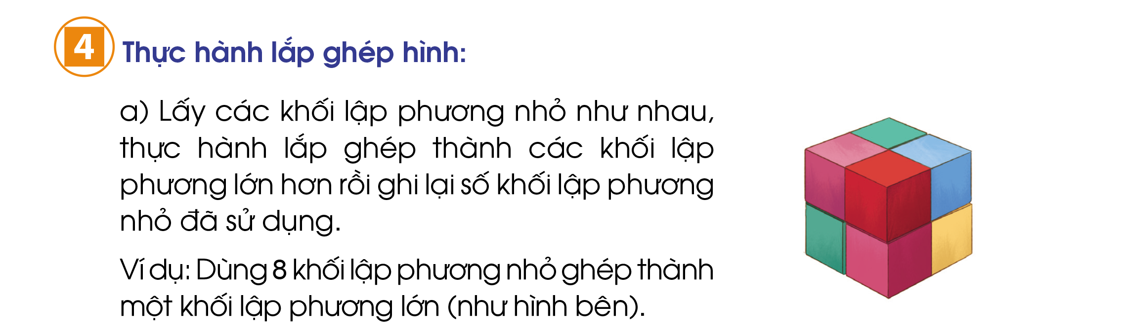
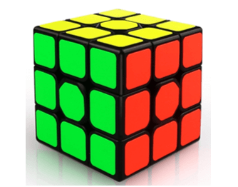
Em có thể dùng 27 khối lập phương nhỏ để ghép thành khối lập phương lớn như sau:

Slide 13
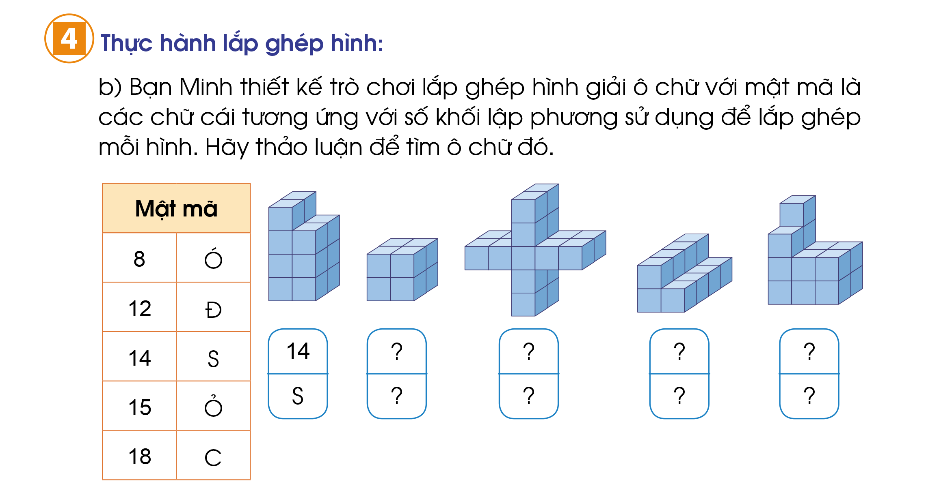
Ó
C
Đ
Ỏ

Slide 14

Bài học hôm nay em biết thêm được điều gì?
Để có thể làm tốt các bài tập trên em nhắn bạn điều gì?

Slide 15


DẶN DÒ

Slide 16
Hoc10 chúc các em học tốt!

